Slide 1
要件定義計画
Ｖｅｒ１．５．０

Slide 2
要件定義計画 | １．要件定義計画の概要
 | ２．要件定義の開始準備
 | ３．要件定義の計画

Slide 3
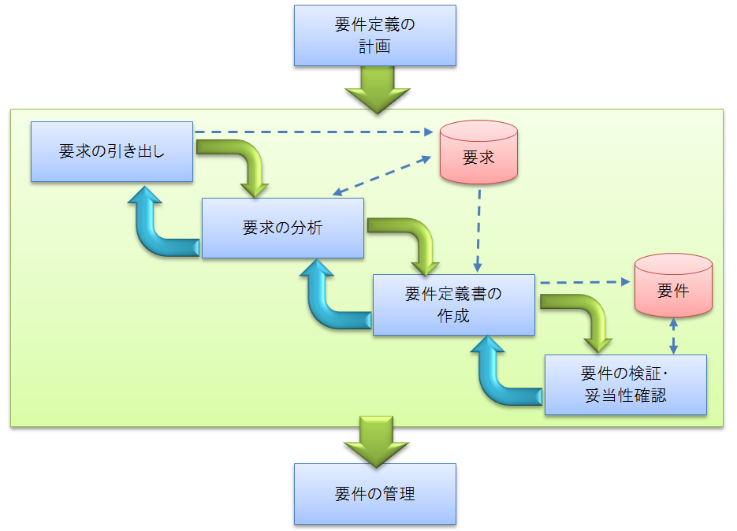
要件定義の概念プロセス
火事 歌舞伎 消せ火
か
じ
か
ぶ
き
け
せ
ひ
確認
準備
獲得
分析
記述
検証
設定
引継
要件定義計画プロセスの位置づけ
「要求の引き出し」以降の 具体的なプロセスを決め、 ステークホルダと合意する。
「要求の引き出し」以降の プロセスでの具体的な アクティビティと方法を決める。
合意済要件の変更および 成果物反映等を管理する ための長期的なプロセス。

Slide 4
要件定義計画にまつわる問題
不十分な計画によって起こる問題
必要な文書、情報、お客さまとの協働が進まず、検討が進まない。
進め方が場当たり的で要件定義完了の見通しが付かない、終わらない。
成果物の記述事項、方法、レベルがバラバラになり、要件品質が下がる。
要件合意の基準がお客さまと合わず、合意形成が進まない。
計画の十分性を高めるポイント
お客さまの目的、目標、ねらいを明確にする。(why)
要件として定義すべき事項や詳細度、成果物を明確にする。(what)
要件定義の進め方と必要な入力情報を明確にする。(how)
お客さまの責任、役割、作成成果物、協力事項を明確にする。(who)
要件の品質を確認する方法、基準を明確にする。(how)
ステークホルダ間での合意、承認の方法、ルールを明確にする。(how)
お客さまを含むステークホルダー間で計画を合意、共有する。

Slide 5
要件定義計画書の目次サンプル
得られる情報やお客さまとの協働環境を整理し、実施範囲や進め方を計画する。
１．本書の位置づけ
２．要件定義方針
２．１． プロジェクトゴール
２．２． 要件定義スコープ
２．３． 要件定義遂行上の制約、前提
３．要件定義実施計画
３．１． 実施計画概要
３．２． 要件定義の進め方
３．３． ご提示頂く情報
３．４． 要件調整の進め方
３．５． 品質計画
３．６． 体制
３．７． スケジュール
３．８． 成果物定義
３．９． コミュニケーション計画
３．１０．工程開始/終了基準
３．１１．要件定義の重要成功要因と対策
４．○○様への依頼事項
５．課題、リスク
＜付属資料＞
大日程、中日程計画
課題一覧、リスク一覧
成果物サンプル
開始/終了基準一覧
検証観点一覧
【注意】
進捗管理方法、課題管理方法等の 普遍的なマネジメントに関する項目は、 別途管理計画を作成する想定で、 要件定義計画書サンプルから除外しています。
※具体的な計画サンプルは要件定義フレームワークの『DC-101_要件定義計画書(サンプル＆ガイド)』で紹介しています。

Slide 6

１．要件定義計画の概要
要件定義プロセス全体における計画プロセスの位置づけ
要件定義計画
C1 要件定義の 開始準備
得られる情報やお客さま協力
などの環境を整理し、
要件定義の実施範囲や
進め方を計画する
プロジェクト目的やスコープ、
ステークホルダー、インプット情報等の 基礎情報を整理する。
業務要件定義
C2 要件定義の 計画
ビジネス要件に対する
業務課題から抽出した、
お客さま要求を満たす
あるべき業務の姿を定義する
要件定義成果物と記述内容、
作業の進め方、合意ルール等の
要件定義計画を策定する。
システム要件定義
業務要件を実現するために
システムが満たすべき、
機能/非機能要件を明らかにし、
あるべきシステムの姿を定義する
外部設計

Slide 7
１．要件定義計画の概要
「C1 要件定義の開始準備」の到達目標
プロジェクトの目的とスコープ、達成すべきゴールを明確にする。
ステークホルダーの属性を明確にし、お客さま及び自社の適切な体制を検討する。
要件定義のインプット情報、品質を把握する。
プロセスフロー
C1-01 プロジェクトゴールの確認
プロジェクトの目的とスコープ、
達成すべきゴールを明確にする（過不足なくお客さまと共有する）
C1-02 ステークホルダーの定義
ステークホルダーの立場や
責任範囲、姿勢等を踏まえた、
適切な役割、責任をアサインする
C1-03 インプット文書の確認
得られるインプット文書、
内容、品質を確認し、
不備・不足への対策を講じる

Slide 8
１．要件定義計画の概要
「 C2 要件定義の計画」の到達目標
下記内容を要件定義計画書に纏め、お客さまと合意する。
成果物と内容、記述レベル、合意形成の対象と手順
作業開始から要件合意に至る作業プロセスやコミュニケーションルール等
プロセスフロー
C2-01 成果物定義
プロジェクトに必要な成果物を決め、記述の範囲や粒度、方法、
作成ルールなどを明確にする
C2-02 進め方の設定
要件定義の品質を確保し、
かつ効率的、円滑に進めるための
諸項目をお客さまと合意する
C2-03 要件合意と承認ルールの定義
要件合意や承認に関する、
必要文書や手順、方法、関係者
などをお客さまと合意する
C2-04 要件定義計画の作成
本プロセスでの整理事項を中心に
要件定義計画書に纏め、
お客さまの承認を得る

Slide 9
要件定義計画 | １．要件定義計画の概要
 | ２．要件定義の開始準備
 | ３．要件定義の計画

Slide 10
＜サブプロセス詳細＞
C1-01 プロジェクトゴールの確認
【共通プロセス】
C1 要件定義の開始準備
C1-01 プロジェクトゴールの確認
プロジェクトの目的とスコープ、
達成すべきゴールを明確にする
C2 要件定義の計画
C1-02 ステークホルダーの定義
ステークホルダーの立場や
責任範囲、姿勢等を踏まえた、
適切な役割、責任をアサインする
C1-03 インプット文書の確認
得られるインプット文書、
内容、品質を確認し、
不備・不足への対策を講じる

Slide 11
「Ｃ１－０１ プロジェクトゴールの確認」
要件定義計画書の目次サンプル
１．本書の位置づけ
２．要件定義方針
２．１． プロジェクトゴール
２．２． 要件定義スコープ
２．３． 要件定義遂行上の制約、前提
３．要件定義実施計画
３．１． 実施計画概要
３．２． 要件定義の進め方
３．３． ご提示頂く情報
３．４． 要件調整の進め方
３．５． 品質計画
３．６． 体制
３．７． スケジュール
３．８． 成果物定義
３．９． コミュニケーション計画
３．１０．工程開始/終了基準
３．１１．要件定義の重要成功要因と対策
４．○○様への依頼事項
５．課題、リスク
＜付属資料＞
大日程、中日程計画
課題一覧、リスク一覧
成果物サンプル
開始/終了基準一覧
検証観点一覧
【注意】
進捗管理方法、課題管理方法等の 普遍的なマネジメントに関する項目は、 別途管理計画を作成する想定で、 要件定義計画書サンプルから除外しています。
※具体的な計画サンプルは要件定義フレームワークの『DC-101_要件定義計画書(サンプル＆ガイド)』で紹介しています。

Slide 12
「Ｃ１－０１ プロジェクトゴールの確認」
■成果物イメージ
２．１．プロジェクトゴール
２．１．１．目的
顧客へのサービス強化によるビジネス規模の拡大、及びコストの削減により事業収益性を高める。
-ビジネス規模拡大により、3年後の売上高○○億円を達成する。
-コスト削減により、売上高総利益率を○○％に伸ばす。
２．１．２．目標
【ビジネス規模拡大】
3年後の目標売上高○○億円達成に向けて、
月間売上件数を○件に、売上高を○億に引き上げる。
【コスト削減】
販売管理にかかる人件費コストを○億から△千万円に削減する。
【コスト削減】
販売管理にかかるシステム運用費を○億から△千万円に削減する。

Slide 13
「Ｃ１－０１ プロジェクトゴールの確認」
■成果物イメージ（つづき）
２．１．３．目的・目標に対する解決すべき課題
本プロジェクトの要件定義工程では、2015/xx/yy受領の
「△△△システム 再構築プロジェクト 提案依頼書 第1.2版」の『3.1.解決すべき重要課題』
に定義された主要課題の解決・緩和を図ることを目的とした、
業務要件、システム要件を定義します。
２．１．４．プロジェクトを「今」実行する理由・背景
2017/4の電子商取引規制緩和までに、□□□業務および△△△システムの課題解決が
未達に終わった場合、同業他社と比較して大幅な取引機会損失が見込まれる。

Slide 14
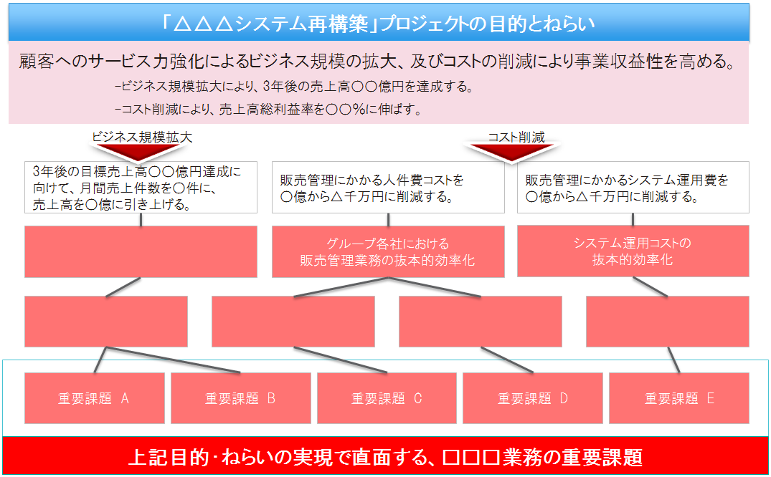
「Ｃ１－０１ プロジェクトゴールの確認」
成果物イメージ(つづき)

Slide 15
「Ｃ１－０１ プロジェクトゴールの確認」
作業の目的
プロジェクトを実施する目的とスコープを明確にすることで、
達成すべきゴールを目指した要件定義計画を立案する。
これをやらないと…
計画の方向性や、要求の取捨選択の判断基準を失う。
お客さまの要求提示に歯止めが効かない。
作業の概要
プロジェクトゴールに関連する事項を確認する。
背景・目的・目標・解決すべき課題
制約/前提条件
実現方針、課題解決方針
プロジェクトの成否を測る基準・方法
解決すべき課題による影響を受けるステークホルダー
プロジェクトスコープを確認する。
お客さまと自社の作業範囲 ✓ 対象業務範囲
対象システム範囲 ✓ あるべき業務の姿/システムイメージ
主要成果物
要件定義計画書(要件定義方針)

Slide 16
「Ｃ１－０１ プロジェクトゴールの確認」
アンチパターン
お客さまのビジネス・経営・業務のレベルで実現したいことが未決・曖昧で、
プロジェクトゴールが設定できない。
ポイント
「手段」を目的・目標にしない。
目的・目標は問題解決の方法や手段ではなく、実現したい『状態』『価値』。
例えば「クラウドを活用したシステムを構築する」は手段であって、目的・ 目標ではない。要求抽出には「利益率改善のためインフラ運用コスト半減」という本質的な目的・目標が必要。
曖昧な(魂が入っていない)ゴール定義にしない。
ゴール定義と、課題・要求との関連を確認する。
ゴール達成の計測方法を確認する。
コンペリングイベントを確認する。 (期限付きで意思決定、実施が必要な差し迫った事情)

Slide 17
＜サブプロセス詳細＞
C1-02 ステークホルダーの定義
【共通プロセス】
C1 要件定義の開始準備
C1-01 プロジェクトゴールの確認
プロジェクトの目的とスコープ、
達成すべきゴールを明確にする
C2 要件定義の計画
C1-02 ステークホルダーの定義
ステークホルダーの立場や
責任範囲、姿勢等を踏まえた、
適切な役割、責任をアサインする
C1-03 インプット文書の確認
得られるインプット文書、
内容、品質を確認し、
不備・不足への対策を講じる

Slide 18
「Ｃ１－０２ ステークホルダーの定義」
要件定義計画書の目次サンプル
１．本書の位置づけ
２．要件定義方針
２．１． プロジェクトゴール
２．２． 要件定義スコープ
２．３． 要件定義遂行上の制約、前提
３．要件定義実施計画
３．１． 実施計画概要
３．２． 要件定義の進め方
３．３． ご提示頂く情報
３．４． 要件調整の進め方
３．５． 品質計画
３．６． 体制
３．７． スケジュール
３．８． 成果物定義
３．９． コミュニケーション計画
３．１０．工程開始/終了基準
３．１１．要件定義の重要成功要因と対策
４．○○様への依頼事項
５．課題、リスク
＜付属資料＞
大日程、中日程計画
課題一覧、リスク一覧
成果物サンプル
開始/終了基準一覧
検証観点一覧
【注意】
進捗管理方法、課題管理方法等の 普遍的なマネジメントに関する項目は、 別途管理計画を作成する想定で、 要件定義計画書サンプルから除外しています。
※具体的な計画サンプルは要件定義フレームワークの『DC-101_要件定義計画書(サンプル＆ガイド)』で紹介しています。

Slide 19
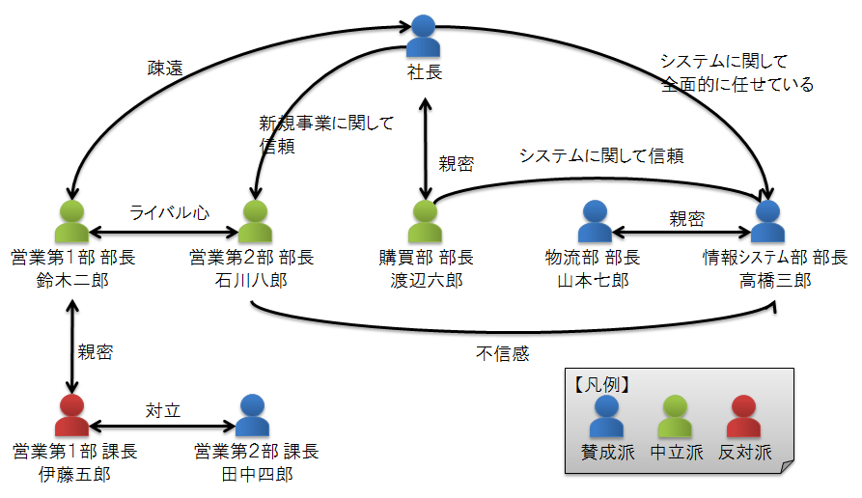
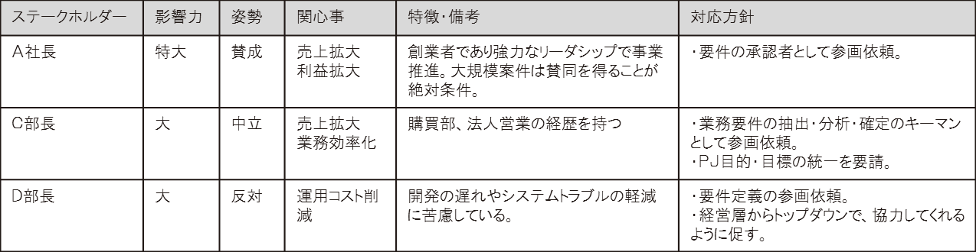
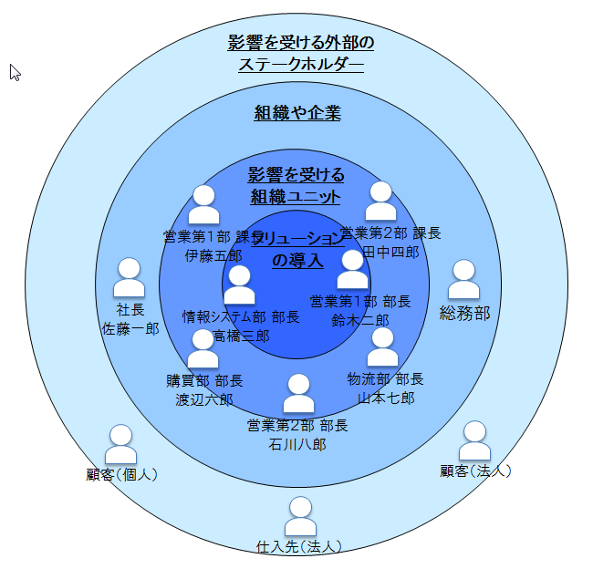
「Ｃ１－０２ ステークホルダーの定義」
■手順の全体像
関係 モデル
ステークホルダー一覧
ステークホルダー マトリクス
大
<連携強化必要>
<緊密に連携>
営業第2部
部長
石川八郎
購買部
部長
渡邉六郎
営業第１部 部長
鈴木二郎
オニオン モデル
情報ｼｽﾃﾑ部長
高橋三郎
要件への
影響度
<要観察>
<情報共有・報告>
社長
佐藤一郎
既知のステーク ホルダーとの 仕事上の連携を トレースし、未知のステークホルダーを分析
仕入れ先
総務部
小
ＰＪへの関与度合い
大
要件に影響を与えうるシステム、規則なども挙げてよい

Slide 20
「Ｃ１－０２ ステークホルダーの定義」
ステークホルダーに対するコミュニケーション戦略を立てる。
ステークホルダー一覧
 | 影響力 | PJ姿勢 | 重要度 | 関心事 | 特徴 | 対策
社長 佐藤一郎 | 特大 | 協力的 | 中 | 収益拡大 | 創業者であり強力なリーダーシップで事業を推進する。大規模案件に対しては賛同を得ることが絶対条件。 | 要求事項確認への関与依頼
営業第１部 部長 鈴木二郎 | 大 | 積極的 | 大 | 事業拡大 | 購買部、法人営業の経歴を持つ。 | PJ目的、目標の統一を要請
情報システム 部長 高橋三郎 | 中 | 懐疑的 | 大 | 業務 効率化 | 開発の遅れやシステムトラブルの軽減に苦慮している。 | PJ目的、戦略等を展開、浸透を図る
・・・

Slide 21
「Ｃ１－０２ ステークホルダーの定義」
■成果物イメージ
体制図
プロジェクトオーナー
プロジェクト責任者
佐々木様
ＰＪ意思決定
近藤
プロジェクト統括
営業担当
山田様
斎藤
プロジェクトマネージャ
ＰＪ推進・課題管理
プロジェクトマネージャ
本田様
杉田
PMO
プロジェクトリーダー
畑山
田村
インフラグループ
業務グループ
業務・システム要件
業務アプリチーム
アプリ基盤チーム
インフラチーム
山下様
渡部様
配送センター
営業部
・・・
配送
営業
・・・
武田
平松

Slide 22
「Ｃ１－０２ ステークホルダーの定義」
■成果物イメージ（つづき）
要件定義における、領域別の役割・責任に対する担当者の割当ては下表のとおりとします。
領域 |  | ○○○様 |  |  |  |  |  | 弊社
 |  | PJ オーナー | PJ統括 | PM | 情報 ｼｽﾃﾑ部 | 配送 センター | 営業部 | PJ 責任者 | PM | PL | 業務アプリ
 |  |  |  |  | △部長 | ◯部長 | ×部長 |  | 杉田 | 田村 | 配送ﾁｰﾑ 武田 | 営業ﾁｰﾑ 平松
業務/ システム 要件 | 受注業務 | Ｓ | Ｖ | Ｉ・Ｖ | Ｖ |  | Ｃ・Ｖ | Ａ | Ｖ | Ｖ |  | Ｒ
 | 出庫業務 | Ｓ | Ｖ | Ｉ・Ｖ | Ｖ | Ｃ・Ｖ |  | Ａ | Ｖ | Ｖ | Ｒ
 | 配送業務 | Ｓ | Ｖ | Ｉ・Ｖ | Ｖ | Ｃ・Ｖ |  | Ａ | Ｖ | Ｖ | Ｒ
運用要件 |  | Ｓ | Ｖ | Ｉ・Ｖ | Ｃ・Ｖ |  |  | Ａ | Ｖ | Ｒ
・・・ |  | ・・・ | ・・・ | ・・・ | ・・・ | ・・・ | ・・・ | ・・・ | ・・・ | ・・・ | ・・・ | ・・・
役割・責任の定義は下表のとおりとします。
役割・責任 |  | 説明
Ｒ（responsible） | 実行責任者 | 要求を分析・具体化して要件定義書にまとめ、適切に要件が定義されているか検証を行う。
Ａ（accountable） | 説明責任者 | 要件定義作業のＱＣＤ状況を把握し、報告先および関係者へ報告する。要件定義作業のＱＣＤに責任を持つ。
Ｃ（consulted） | 協業者 | 要件定義作業へのインプット情報を実行責任者へ提示する。インプット情報の品質に責任を持つ。
Ｉ（informed） | 報告先 | 説明責任者からＱＣＤ状況の報告を受ける。ＰＪ全般の要件定義計画の遂行・計画変更に責任を持つ。
Ｖ(Verifier) | 確認者 | 要件定義成果物を確認して要求事項を満たすことを判断し、要件を合意する。
Ｓ(Signatory) | 承認者 | 説明責任者の報告を受け、要件定義成果物を承認する。またPJの最終意思決定を行う。

Slide 23
「Ｃ１－０２ ステークホルダーの定義」
作業の目的
ステークホルダーの立場、責任範囲、経験、姿勢や、 隠れたステークホルダを把握し、要求の抽出・分析・確定に関わる役割に 最適なステークホルダーをアサインする。
これをやらないと…
役割と担当者がミスマッチし、体制・役割の定義が形骸化する。
お客さまとの協働が進まず、要求引出・分析・合意形成に支障をきたす。
作業の概要
ステークホルダーを確認する。
専門とする領域や能力、経験、立場、権限、価値観、直面している課題
プロジェクトに対する影響力、関心度、関心の対象、協力姿勢
ステークホルダー間の公式/非公式な関係
体制・役割分担を定義する。
お客さまとベンダーの役割分担、体制と役割
お客さまへの依頼事項
主要成果物
ステークホルダ定義 ※開示の範囲を計画策定者に限定する
要件定義計画書(体制図、役割一覧)

Slide 24
「Ｃ１－０２ ステークホルダーの定義」
ポイント
ステークホルダーの把握漏れが要求抽出漏れに直結する。
お客さま側のステークホルダーは要求の源泉。
公式な組織図や体制図に表れない、非公式な部分に注意する。
要件定義進行に影響を及ぼす非公式なキーマンの巻込み方、 根回しが必要。
（例）旧担当者が、現担当者以上に正確に業務を把握している
（例）業務改革に否定的、かつプロジェクト内に強い影響力を持つ
背景、経緯等を押さえるため自社の提案担当を巻き込む。
未認識ステークホルダーの出現、ステークホルダーの状況変化が 起こりえる。

Slide 25
「Ｃ１－０２ ステークホルダーの定義」
アンチパターン①
ステークホルダーの見落としや認識のズレが、 ユーザー受入テストで表面化し、重要な要件の取りこぼしが顕在化する。
ポイント
要件定義計画作成時に以下を確認し、ステークホルダー漏れを防ぐ。
受入テスト担当や責任者を、お客さまに確認
お客さまの要求一覧や課題一覧から提起者を確認
要件定義活動中も未知のステークホルダーの存在を意識する。
新たなステークホルダーの存在に気付いた場合は、 ステークホルダー定義に追加し、要求抽出・分析・確認の方法を検討。

Slide 26
「Ｃ１－０２ ステークホルダーの定義」
アンチパターン②
お客さま側に非機能要件担当者として技術領域の専門要員の アサインが難しく、非機能定義が進まない。
ポイント
自社技術者を派遣し、お客さまの立場で非機能要件の取りまとめを担う。

Slide 27
＜サブプロセス詳細＞
C1-03 インプット文書の確認
【共通プロセス】
C1 要件定義の開始準備
C1-01 プロジェクトゴールの確認
プロジェクトの目的とスコープ、
達成すべきゴールを明確にする
C2 要件定義の計画
C1-02 ステークホルダーの定義
ステークホルダーの立場や
責任範囲、姿勢等を踏まえた、
適切な役割、責任をアサインする
C1-03 インプット文書の確認
得られるインプット文書、
内容、品質を確認し、
不備・不足への対策を講じる

Slide 28
「Ｃ１－０３ インプット文書の確認」
要件定義計画書の目次サンプル
１．本書の位置づけ
２．要件定義方針
２．１． プロジェクトゴール
２．２． 要件定義スコープ
２．３． 要件定義遂行上の制約、前提
３．要件定義実施計画
３．１． 実施計画概要
３．２． 要件定義の進め方
３．３． ご提示頂く情報
３．４． 要件調整の進め方
３．５． 品質計画
３．６． 体制
３．７． スケジュール
３．８． 成果物定義
３．９． コミュニケーション計画
３．１０．工程開始/終了基準
３．１１．要件定義の重要成功要因と対策
４．○○様への依頼事項
５．課題、リスク
＜付属資料＞
大日程、中日程計画
課題一覧、リスク一覧
成果物サンプル
開始/終了基準一覧
検証観点一覧
※具体的な計画サンプルは要件定義フレームワークの『DC-101_要件定義計画書(サンプル＆ガイド)』で紹介しています。

Slide 29
「Ｃ１－０３ インプット文書の確認」
■成果物イメージ
お客さまからご提示頂く下記情報をインプットに要件定義作業を進めます。
現行の業務・システムと整合した状態で、要件定義開始までにご提示をお願いします。
分類 | 名称 | 内容 | 目的
要求 | 提案依頼書 システム化企画書 | プロジェクト目的・目標・解決課題、制限事項、 方針、業務要求事項、システム要求事項、etc | 要件が充足すべき事項、条件等の把握 要求事項発生の背景理解、要求理解深耕
業務 | 業務機能一覧 | 本PJ対象範囲を網羅する貴社業務の構造と、末端業務ごとの内容・範囲の説明 | 本PJ対象範囲確認 現行業務内容把握
 | 業務フロー | 業務機能一覧上の業務ごとの、具体的な作業手順とシステム機能の関連の図説 | 現行業務内容把握 システム概要把握
 | 業務マニュアル | 業務フローあるいはフロー内作業の単位の、 具体的な業務作業手順・内容 | 業務ルールの洗い出し 詳細ユースケース確認
 | ・・・ | ・・・ | ・・・
アプリ | システム機能一覧 | オンライン・バッチ・帳票・外部ＩＦ等を網羅する、 一定粒度で整理されたシステム機能の一覧。 | 業務アプリ構成把握
 | ＤＢ定義書 | ＥＲ図、テーブル定義書、コード定義書、 ドメイン定義書、実データ(個人情報等を除く) | データ構造と内容把握 データ内容から機能仕様を分析
 | ・・・ | ・・・ | ・・・
インフラ | ＨＷ／ＮＷ一覧・構成図 | ＨＷ／ＮＷ／外部ＩＦの全体構成 構成要素ごとの仕様 | 現行インフラ基盤構成把握 非機能要件の分析
 | ・・・ | ・・・ | ・・・
運用 | 業務/システム運用 手順書 | 業務/システム運用メニューおよび 各メニューに対応した具体的な作業手順説明 | 業務/システム運用観点の改善事項洗い出し
 | ・・・ | ・・・ | ・・・

Slide 30
「Ｃ１－０３ インプット文書の確認」
作業の目的
要件定義実施時に得られるインプットの品揃え、品質を確認する。 不備・不足等の問題に対応した実現可能性の高い要件定義計画を立案する。
これをやらないと…
前工程での検討内容や成果と整合した、要件定義が計画できない。
現行の業務、システムを把握できず、課題や要求の理解が深まらない。
作業の概要
現行業務/現行システム文書を確認し、 文書の品揃え、体系、記述内容、粒度、最新化状況等を把握する。
お客さまの要件定義標準(成果物・プロセス)を把握する。
前工程までのお客さま作成文書から、検討済事項と確定状況を把握する。
※システム化企画書、RFP等
主要成果物
要件定義計画書(ご提示頂く情報)

Slide 31
「Ｃ１－０３ インプット文書の確認」
ポイント
業務・システム全体を体系的に概要レベルで把握する。
プロジェクト目的・目標・課題との関連も意識
現行文書の不足、不備が顕著な場合は、現行調査実施を検討 (別契約で)
お客さまの持つ要件定義標準の問題点やリスクを評価し、成果物追加や記述内容変更、自社標準の採用や折衷を提案する。
次工程、次作業に対するインプット情報として適当か？
工数見積に対するインプット情報として適当か？
保守/運用に対する引継ぎ情報として適当か？

Slide 32
「Ｃ１－０３ インプット文書の確認」
アンチパターン
自社が想定する要件定義の開始点と必要なインプットに対し、
現状(前工程の終了状態)が乖離し、要件定義が開始できない。
現行業務・現行システムに関するドキュメントがない、メンテナンスされていない。
ポイント
前工程成果の内容、品質、承認状態から、要件定義の開始点を判断する。
要件定義開始点の認識齟齬は、計画全体に大きな影響を及ぼす。
要件定義のスコープの考え方は、お客さまとベンダーの間で 必ずしも一致しない。考え方とプロジェクトの状態が不一致することもあるので、充分な確認が必要。

Slide 33
要件定義計画 | １．要件定義計画の概要
 | ２．要件定義の開始準備
 | ３．要件定義の計画

Slide 34
＜サブプロセス詳細＞
C2-01 成果物定義
【共通プロセス】
C1 要件定義の開始準備
C2-01 成果物定義
プロジェクトに必要な成果物を決め、
記述の粒度や範囲、方法、
作成ルールなどを明確にする
C2 要件定義の計画
C2-02 進め方の設定
要件定義の品質を確保し、
かつ効率的、円滑に進めるための
諸項目をお客さまと合意する
C2-03 要件合意と承認ルールの定義
要件合意や承認に関する、
必要文書や手順、方法、関係者
などをお客さまと合意する
C2-04 要件定義計画の作成
本プロセスでの整理事項を中心に
要件定義計画書に纏め、
お客さまの承認を得る

Slide 35
「Ｃ２－０１ 成果物定義」
要件定義計画書の目次サンプル
１．本書の位置づけ
２．要件定義方針
２．１． プロジェクトゴール
２．２． 要件定義スコープ
２．３． 要件定義遂行上の制約、前提
３．要件定義実施計画
３．１． 実施計画概要
３．２． 要件定義の進め方
３．３． ご提示頂く情報
３．４． 要件調整の進め方
３．５． 品質計画
３．６． 体制
３．７． スケジュール
３．８． 成果物定義
３．９． コミュニケーション計画
３．１０．工程開始/終了基準
３．１１．要件定義の重要成功要因と対策
４．○○様への依頼事項
５．課題、リスク
＜付属資料＞
大日程、中日程計画
課題一覧、リスク一覧
成果物サンプル
開始/終了基準一覧
検証観点一覧
【注意】
進捗管理方法、課題管理方法等の 普遍的なマネジメントに関する項目は、 別途管理計画を作成する想定で、 要件定義計画書サンプルから除外しています。
※具体的な計画サンプルは要件定義フレームワークの『DC-101_要件定義計画書(サンプル＆ガイド)』で紹介しています。

Slide 36
「Ｃ２－０１ 成果物定義」
■成果物イメージ
要件定義工程のアプリケーション(業務要件)領域では、以下成果物を作成します。
各成果物の具体的な内容、様式、記述レベル等は「付属資料：成果物サンプル」に定義します。
使用ツールのバージョンなど詳細は、プロジェクト文書標準に準拠します。
分類 | 成果物ID | 成果物名 | 作成 単位 | 担当 | 成果物の目的 | 使用 ツール
アプリケーション | DG-101 | 課題一覧 | PJ | 弊社 | 業務・システムに対する要求事項を抽出するために、現行の課題と課題に対する原因・課題解決後のゴール・実現手段を明確にする。 | Excel
 | DG-201 | 業務要求一覧 | PJ | 弊社 | 実現対象の業務要件を決定するために、業務要求事項を網羅的・体系的に 整理する。 | Excel
 | DG-202 | ビジネスモデル定義 | PJ | 弊社 | 取り扱う業務課題・要求をより深く理解するために、ビジネスの仕組み （製品やサービスに関する事業戦略や収益構造など）を可視化する。 | astah* pro
 | DG-203 | 組織一覧 | PJ | 弊社 | 業務プロセスに関連するステークホルダーを抜け漏れなく抽出するため、 組織構造・役割・ロケーションを可視化する。 | Excel
 | DG-204 | 用語集 | PJ | 弊社 | ステークホルダーと共通認識を持った用語を統一的に利用することで 要求の認識齟齬のリスクを低減するため、業務で利用する標準用語を定義する。 | Excel
 | DG-205 | 業務階層定義 | PJ | 弊社 | ビジネスを構成する業務の全体構造の理解、および プロジェクト対象業務範囲の明確化のため、構造的に業務を可視化する。 | Excel
 | DG-206 | データフロー | L1～3 業務 | 弊社 | ビジネスを構成する業務の全体構造の理解、および扱われる業務データを 把握するため、データの流れと業務を紐付けて階層構造で可視化する。 | astah* pro
 | DG-207 | 業務フロー | L3業務 | 弊社 | 業務プロセス明確化とシステム化対象作業（アクティビティ）の明確化のため、 業務階層定義で定義した個別業務の流れを可視化する。 | astah* pro
 | DG-208 | イベント一覧 | L1業務 | 弊社 | 対象業務の範囲と業務構造の明確化のため、外部から業務に対して発生する イベントや業務内で発生するイベントを可視化する。 | Excel
 | DG-209 | 状態遷移モデル定義 | L1業務 | 弊社 | 状態を遷移させるシステム機能を抽出するため、業務上の管理対象である 概念の状態遷移フローと遷移トリガーを可視化する。 | astah* pro
 | DG-210 | 業務ルール定義 | L3業務 | 弊社 | システムに実装すべきビジネスロジックの検討材料とするため、 業務に適用され、守らなければならない業務ルールを可視化する。 | Word
 | ・・・ | ・・・ | ・・・ | ・・・ | ・・・ | ・・・

Slide 37
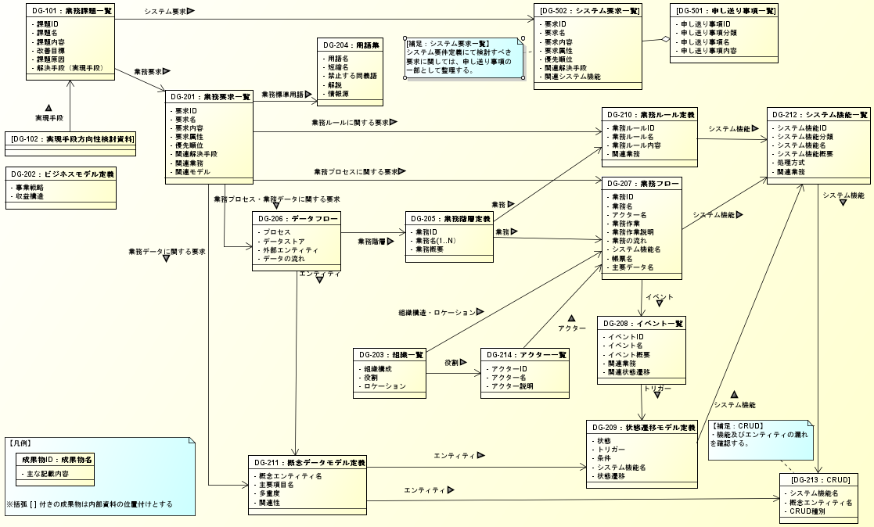
「Ｃ２－０１ 成果物定義」

Slide 38
「Ｃ２－０１ 成果物定義」
作業の目的
成果物の認識不一致による要件定義作業スケジュールの不安定化・遅延、 合意すべき事項の抜け漏れやレベル感の誤りによる品質低下を防ぐ。
これをやらないと…
担当者ごとに成果物の定義内容、粒度、方法がバラつき、 工程終盤に計画外の是正作業工数が発生する。
成果物作成が進捗した段階で、お客さまから成果物内容にクレームがつき、 計画外の是正作業工数が発生する。
要件定義の成果として必要な情報に過不足が生じる。
見積りへのインプット
後続作業へのインプット
他グループへのインプット(アーキテクト、インフラ、運用、移行 etc)
お客さまと自社の双方での要件確認

Slide 39
「Ｃ２－０１ 成果物定義」
作業の概要
要件定義の成果物を定義する
成果物の様式、記述範囲、粒度を定義する
主要成果物
要件定義計画書(成果物定義)
成果物標準定義（成果物作成ガイドライン、成果物サンプル、文書標準）
ポイント
お客さまが、各成果物の必要性と定義内容を理解できるよう配慮する。
上位のお客さま文書や要件定義成果物間のトレーサビリティを確保する。
定義内容に「設計」情報を含めない。
設計時の選択肢に不要な制約が生じ最適な設計を妨げることを防ぐ。
要求内容を議論する際に、設計イメージを出すことは有効。 ただし、イメージであり、未確定事項であることをお客さまに認識頂く。
課題解決の為に”実現したい事柄”を記述できる定義内容を検討する。

Slide 40
「Ｃ２－０１ 成果物定義」
アンチパターン
成果物を定義しても、担当者ごとに、成果物の定義内容、粒度、方法がバラつく。
ポイント
本格的に要件定義活動を開始する前に、 お客さまを巻き込んだ試行をし、現物で認識合わせする。
保守フェーズのシステムは、お客さまと一緒に要件定義標準を策定する。

Slide 41
＜サブプロセス詳細＞
C2-02 進め方の設定
【共通プロセス】
C1 要件定義の開始準備
C2-01 成果物定義
プロジェクトに必要な成果物を決め、
記述の粒度や範囲、方法、
作成ルールなどを明確にする
C2 要件定義の計画
C2-02 進め方の設定
要件定義の品質を確保し、
かつ効率的、円滑に進めるための
諸項目をお客さまと合意する
C2-03 要件合意と承認ルールの定義
要件合意や承認に関する、
必要文書や手順、方法、関係者
などをお客さまと合意する
C2-04 要件定義計画の作成
本プロセスでの整理事項を中心に
要件定義計画書に纏め、
お客さまの承認を得る

Slide 42
「Ｃ２－０２ 進め方の設定」
要件定義計画書の目次サンプル
１．本書の位置づけ
２．要件定義方針
２．１． プロジェクトゴール
２．２． 要件定義スコープ
２．３． 要件定義遂行上の制約、前提
３．要件定義実施計画
３．１． 実施計画概要
３．２． 要件定義の進め方
３．３． ご提示頂く情報
３．４． 要件調整の進め方
３．５． 品質計画
３．６． 体制
３．７． スケジュール
３．８． 成果物定義
３．９． コミュニケーション計画
３．１０．工程開始/終了基準
３．１１．要件定義の重要成功要因と対策
４．○○様への依頼事項
５．課題、リスク
＜付属資料＞
大日程、中日程計画
課題一覧、リスク一覧
成果物サンプル
開始/終了基準一覧
検証観点一覧
【注意】
進捗管理方法、課題管理方法等の 普遍的なマネジメントに関する項目は、 別途管理計画を作成する想定で、 要件定義計画書サンプルから除外しています。
※具体的な計画サンプルは要件定義フレームワークの『DC-101_要件定義計画書(サンプル＆ガイド)』で紹介しています。

Slide 43
「Ｃ２－０２ 進め方の設定」
作業の目的
要件定義をどのように進めるのか、作業面、管理面の両方で必要な事項を お客さまと合意することで、要件定義を円滑に推進できるようにする。
作業の概要
プロセスフローを設定する。
コミュニケーションルールを設定する。
要求の優先順位付け基準、方法を設定する。
検証・妥当性確認の基準、方法を設定する。
要件変更管理ルールを設定する。
要件定義工程の開始・終了基準を設定する。
制約・前提事項を設定する。
作業スケジュールを設定する。
リスクを分析、対策を設定する。
主要成果物
要件定義計画書

Slide 44
「Ｃ２－０２ 進め方の設定」
これをやらないと…
工程途中で作業停滞、作業計画の見直し、作業量増加が発生する。
プロジェクトの意思確認、合意形成が行えない。
要求の取捨選択が円滑に行えず、プロセスが停滞する。
要件品質確認の内容が、場当たり的で効果が下がる。
全体的なポイント
プロジェクト状況に適した進め方を検討する。(ベストプラクティスは無い)
要件定義期間、コスト
業務規模・難易度
ステークホルダーの数や協力姿勢
お客さま社内の文化
お客さまおよび自社体制、要件定義スキル、経験
自社の業務理解レベル、インプット文書の質
工程開始後は、進め方、スケジュールの妥当性を継続的に確認する。
要件定義はお客さまと協働を始めて分かること、想定が変わることが多く、状況に応じた進め方、スケジュールの見直しが欠かせない。

Slide 45
「Ｃ２－０２ 進め方の設定」
① プロセスフローを設定する。
成果物定義で定めた文書および定義事項をアウトプットするための、 論理的・合理的な作業の段取り、手順、作業結果(目標状態)を示す。
お客さまに担当頂く作業と内容、アウトプット、時期を明確に伝え、 お客さま内でユーザー等を含めて事前調整頂き、確実に協力を得る。
最終合意や承認で認識の齟齬発覚を防ぐため、段階的な合意を図る。
インプット文書・情報を元に、あるべき業務の姿/システムをイメージする。 確認や議論のポイントが絞られ、要求収集の効率が上がる。

Slide 46
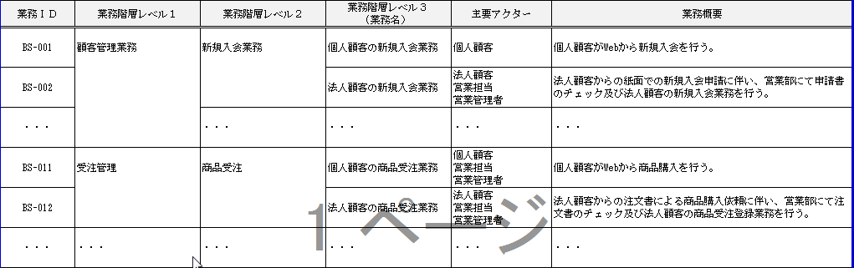
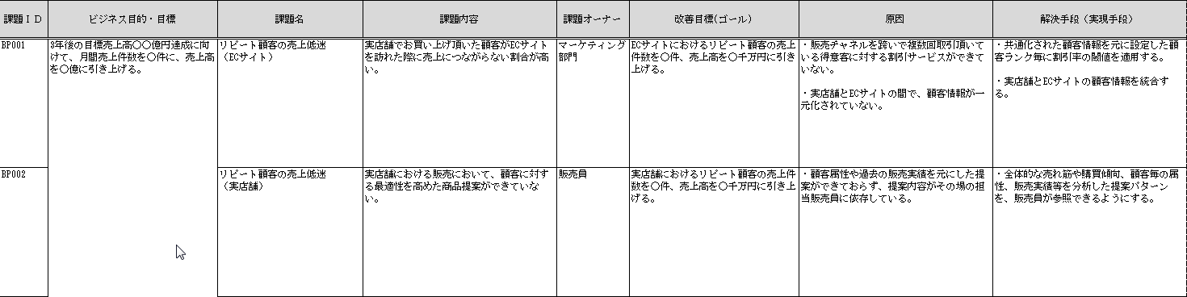
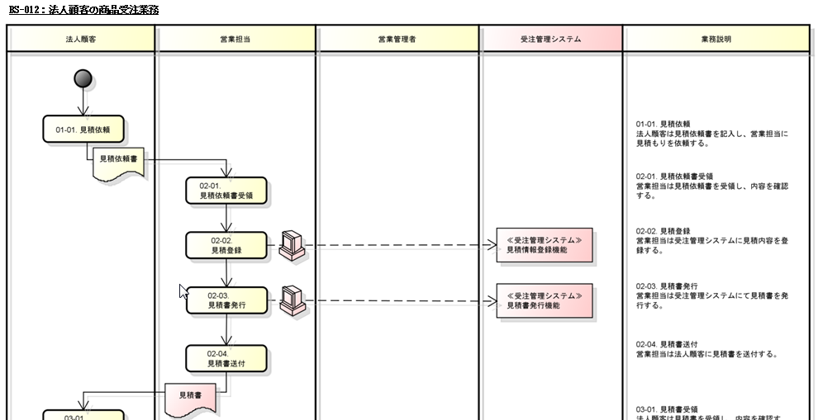
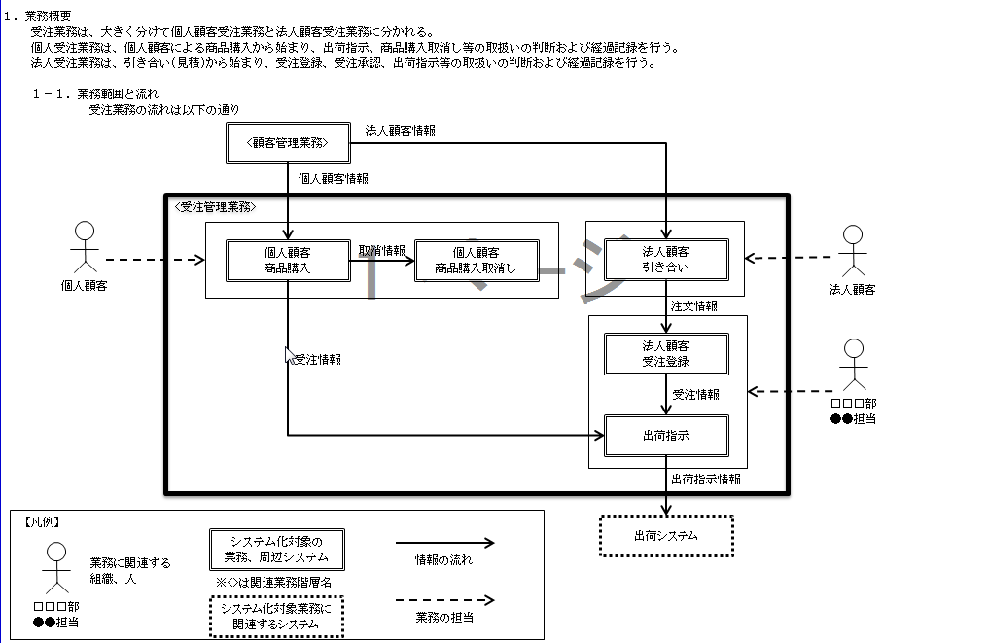
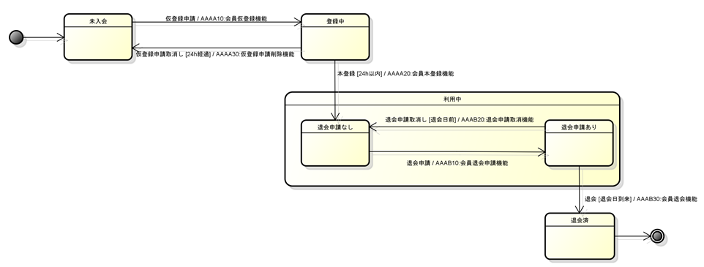
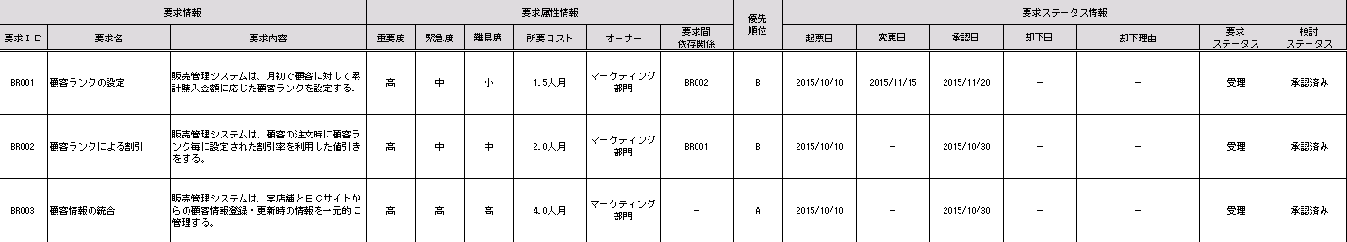
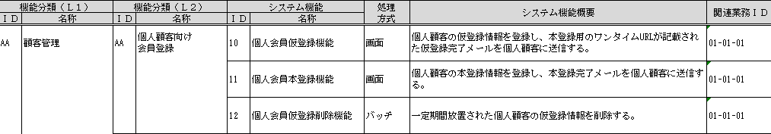
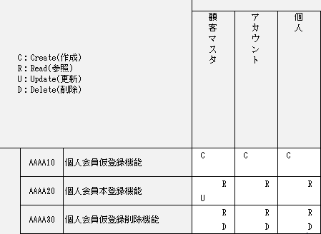
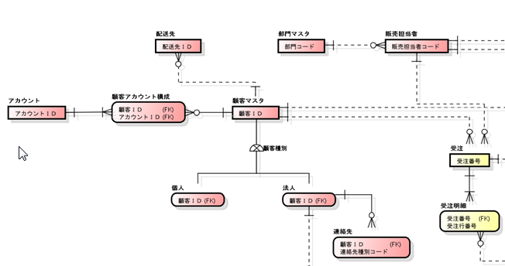
「Ｃ２－０２ 進め方の設定」
<<業務要件>>
■RFP
■業務階層定義
①現行業務の
課題整理
③業務全体構造を階層的に整理
■業務課題一覧
⑤特定階層の
業務ルールを
明確化
④特定階層の
業務プロセスを
明確化
■業務フロー
■業務ルール定義
②PJ方針・制約等を踏まえ、解決の方向性を具体的な解決手段に展開
⑥業務に必要な
画面・帳票機能を抽出・一覧化
⑥業務に必要な
外部IF・ﾊﾞｯﾁ機能を
抽出・一覧化
■業務要求一覧
■システム機能一覧
具体的解決手段優先順位
関連モデル
具体的解決手段を、
複数視点でモデルに整理し、
あるべき業務の姿を明確化
⑧不足している
システム機能の
フィードバック
⑦業務で扱う
モノ・コト・カネ等の
概念構造の整理
■ＣＲＵＤ図
■概念データモデル
■現行業務/システム文書
⑧機能とデータの
整合を確認
⑧不足している
概念エンティティの
フィードバック

Slide 47
「Ｃ２－０２ 進め方の設定」
① 作業フロー
３．１．１から３．１．４に示した考え方を元に定義した下記作業順序を基本に、 具体的な作業スケジュールを計画します。
12/7週
12/14週
12/21週
12/28週
1/4週
1/11週
1/18週
弊社作業
現行概要
要求事項
把握(①,②)
概念データモデル定義(⑦⑧)
論理データモデル定義（⑨）
外部設計
準備
(※)
業務構造
定義(③)
(※)
業務フロー定義(④)
(※)
業務ルール定義
(⑤)
(※)
ｼｽﾃﾑ機能
一覧定義
(⑥⑧)
(＊)
システム機能要件
定義（⑩）
工数見積
検証
検証
検証
要件検討
打ち合わせ
合意①
要件検討
打ち合わせ
合意②
要件検討
打ち合わせ
合意③
業務要件
ウォーク
スルー
レビュー
承認(1)
要件検討
打ち合わせ
合意④
システム要件
ウォークスルー
レビュー
承認(２)
貴社作業
業務説明
要求説明
業務フロー定義
レビュー
業務ルール定義
レビュー
妥当性
確認
(※対象)
システム機能要件定義
レビュー
要件調整
妥当性確認
(＊対象)
弊社からの問い合せ対応
現行業務・システムの不明点調査
<<L3業務単位に実施>>
<<システム機能グループ単位に実施>>

Slide 48
「Ｃ２－０２ 進め方の設定」
① プロセスフローを設定する。
アンチパターン
業務/インフラ/アーキテクトなどのチーム間の責任分界点が曖昧で、
検討事項や作業の見落とし、見積りでの考慮漏れ、が起こる。
ポイント
計画段階から、異領域間の連携会を定期的に開催する。
特に非機能要件の定義や各種標準類の整備などの役割分担が 曖昧になりやすい。

Slide 49
「Ｃ２－０２ 進め方の設定」
② コミュニケーションルールを設定する。
効率よく、漏れなく要求収集や認識あわせ、合意形成を行うため、 会議体等のコミュニケーション方法を設定する。
ステークホルダー分析を踏まえ、会議体、目的、頻度、参加者を 設定する。
ステークホルダー分析を踏まえ、相手に期待するアクションを 引き出すための、筋道、根回し、下準備を考える。
相手の状況に配慮したコミュニケーション計画を立てる。 (検討ポイントは次項参照)
計画・ルール化は難しいが、有効なコツ
お客さまセッションで「宿題を持ち帰らない/持ち帰らせない」
会議の終わりに議事録確認を行い、認識齟齬をその場で解消
こまめな非公式ヒアリングやレビューで、認識合わせや合意の根回し

Slide 50
「Ｃ２－０２ 進め方の設定」
② コミュニケーションルールを設定する。<つづき>
No | 検討区分 | 検討ポイント
1 | いつ | 業務上の繁忙期を避けた会議日時を設定する。
2 |  | 定期開催での会議日時の設定を検討する。 参加者全員に配慮した調整よりも、合わせやすいことも多い。
3 | 誰と | 必須参加者とキーマンを把握した上で、参加者を設定する。
4 |  | 必須参加者やキーマン不在での合意・承認は、後々の火種を残す。 代理参加で良いのか、リスケすべきかを、状況やキーマンの立場、姿勢を考慮 して判断する。
5 | どこで | ステークホルダーの勤務場所を考慮した打合せ場所を検討する。
6 |  | 打合せで扱うテーマや進め方にあった場所を検討する。
7 |  | 非公式の場で得た要求事項等は、公式の場での取扱い方針合意を必要とする ことをルール化する。
8 | 何の目的で | 目的を明確にする。(要求ヒアリング、不明点・課題解決の議論、要件定義状況の共有、要件合意・承認、等々)
9 | どのように | 相手の重要度・立場・態度・関心事・業務/システム知識保有度・ITリテラシーを踏まえ、目的に沿ったコミュニケーションの方法と密度を検討する。
10 |  | コミュニケーションの過程・結果・課題を記録するルールを設ける。 コミュニケーションのその場で議事録に纏め、その場で確認すると良い。
11 |  | 要求に関する不明事項、課題を解決へ導くプロセスと それを管理、状況共有する手段を用意し、お客さまと運用する。
12 |  | ステークホルダーの勤務地が地理的に分散している場合は、 テレビ会議システム、Web会議システム等のツールを用意する。

Slide 51
「Ｃ２－０２ 進め方の設定」
【会議体と基本ルール】
№ | 会議名称 | 目的/内容 | 開催 頻度 | 必須参加者 | 提出資料 | 記録 | 会議 責任者 | 備考
1 | ステアリング コミッティ | 要件定義内容(成果物)の承認 要件調整結果の承認 工程開始/終了の承認 PJ重要課題への対応決定 | 月次 ※1 | 貴社：PJオーナー、 PJ統括、PM 弊社：PJ責任者、PM、PMO | 進捗報告書 品質報告書 | 議事録 | 貴社PM | 要件承認に関するルールを3.9.3に定義
2 | 進捗報告会 | 進捗と課題の状況共有 進捗遅延への対応決定 領域横断課題への対応決定 | 週次 (火曜) | 貴社：PJ統括、PM、各TL 弊社：PM、PL、各TL、PMO | 進捗報告書 課題一覧 リスク一覧 | 議事録 | 弊社PM
3 | 領域別分科会 | 業務領域別の要件検討や議論 要件内容の確認と合意 | 不定 ※2 | 貴社：PM(※3)、各TL 弊社：PM(※3)、各TL | 検討資料 成果物 | 議事録 | 弊社TL | 要件合意に関するルールを3.9.2に定義
4 | ・・・ | ・・・ | ・・・ | ・・・ | ・・・ | ・・・ | ・・・ | ・・・
※1：12/30、1/21 開催予定
※2：詳細日程は「3.7.スケジュール」参照
※3：PMは要件合意時のみ参加必須
＜基本ルール＞
開催場所は全会議体とも貴社▲▲オフィスとします。
各会議体で有効な議論、合意を目的に、「必須参加者」は参加必須、不在の場合は再実施します。
短期間で要件定義を進める為、課題等の持ち帰りを禁止し、原則各会議体内で決定します。
貴社・弊社担当チーム間での合意不可事項は、ステアリングコミッティで討議し、PO/PJ責任者の間で 調整・合意することとします。重要度・緊急度に応じてステアリングコミッティを臨時追加開催します。
上記会議体外での議論、内部合意を可とします。ただし、PJ内での認識共有徹底を目的として、 その内容は然るべき会議体での承認を必須とし、議事録に記録することとします。

Slide 52
「Ｃ２－０２ 進め方の設定」
③ 要求の優先順位付け基準、方法を設定する。
コストと要求の調整基準として、「要求の優先順位」を活用する。 プロジェクトで選定した要求属性で重み付けし、優先順位を判定する。
※【要求属性の例】は、「要件定義概論 要求属性」で紹介しています。
スコープ外とした要求は、経緯等を含めて管理し、保守・運用へ引き継ぐ。
後続工程を含め、要求の追加変更発生時も、優先順位を評価する。

Slide 53
「Ｃ２－０２ 進め方の設定」
【要件調整の進め方】
要求事項の実現にかかるコストが貴社予定コストを超過し、要求事項全体の実現が困難な場合、
要件定義工程内で要求事項とコストを調整し、後続工程の開始に影響を与えないことが重要です。
本プロジェクトでは要件定義工程内で、具体化された要求事項を元にした暫定コスト見積り、と
要求事項と予定コストの調整を下記のとおり実施します。
（１）方針
業務要求に付ける「効果」「緊急性」「コスト」等の要求属性から、一定条件で優先度を設定する。
優先順位上位から予定コストに収まる範囲を実現要求とし、超過分を取下げ候補とする。
上記整理結果を踏まえて、貴社プロジェクトオーナーが最終判断し、調整結果を確定する。
（２）実施タイミング
業務要件定義、システム要件定義の抽出、定義、検証が完了した時点で開始します。
（３）実施手順
弊社が暫定の工数見積を行い、要件調整要否を判断。
各システム機能に対して、貴社/弊社分担で属性値を設定。
システム機能に設定した属性値から、弊社が所定の評価条件で優先順位を算定。
予定コストに収まるよう、優先順位を参考に取り下げるシステム機能を貴社で選定。
要件取下げによる不整合等の影響対策を弊社が検討し、貴社と協議の上、合意。
5の合意後、ステアリングコミッティの場で調整内容を承認。
（４）優先順位の評価条件
次項の属性値点数表に従い、システム機能の属性値を点数に換算。
点数の降順に、高い優先順位を設定する。

Slide 54
「Ｃ２－０２ 進め方の設定」
【要件調整の進め方】
（３）優先順位の評価条件<つづき>
下表の属性値点数表に従い、システム機能の属性値を点数に換算。
点数の降順に、高い優先順位を設定する。
＃ | 属性 | レベル | 内容 | 点数
１ | 実現コスト | 高 | 5人月以上 | 1
 |  | 中 | 1～4人月 | 3
 |  | 低 | １人月未満 | 5
２ | 目標達成に対する必要度 | 高 | 必須 | 5
 |  | 中 | 効果あり | 3
 |  | 低 | 効果なし | 1
３ | 目標達成に対する緊急度 | 高 | CO時必須 | 5
 |  | 中 | CO後提供期限有 | 3
 |  | 低 | 提供期限無 | 1
４ | 代替手段 | 高 | 代替手段無 | 5
 |  | 中 | 代替手段有(コスト要) | 3
 |  | 低 | 代替手段有(コスト不要） | 1
 | ・・・ |  |  | ・・・

Slide 55
「Ｃ２－０２ 進め方の設定」
③ 要求の優先順位付け基準、方法を設定する。(つづき)
アンチパターン
ポイント
調整不調時に備え、お客さまの最終意思決定者を明確にする。
優先順位での足切り方式で単純に要求調整が終わることは少ない。
コミュニケーション計画の一部として、最終判断ルールを設ける。
優先順位の付け方で議論が紛糾するならば、より簡易な方法で
4象限方式（例：重要度×緊急度）
MoSCoW（Must 、Should 、Could 、Won’t）
要求を組み合わせた「松竹梅プラン」からの要求選択も有効。
コンセプトに基いて選択した要求からなるプランから、お客さまに選択 してもらう。
要求単位の優先順位づけでは議論が収束しづらいお客さまに効果的。
導出した優先順位に沿わない、要求の取捨選択が行われる。
ステークホルダー間で、優先順位が折り合わず、決定しない。

Slide 56
「Ｃ２－０２ 進め方の設定」
【４象限方式】
【ＭｏＳＣｏＷ】
緊急
非緊急
レベル |  | 説明
Ｍｕｓｔ | 必須 | ビジネス、業務目標を達成するために、 その要求を満たさなければならない
Ｓｈｏｕｌｄ | 願望 | 重要な要求ではあるが、ビジネス、 業務目標の達成に必須ではない
Ｃｏｕｌｄ | 希望 | あるとよい要求ではあるが、リソースに 余裕がなければ延期・削除されてよい
Ｗｏｎ‘ｔ | 不要 | 現時点では満たさない要求
優先度中
優先度高 | 優先度中
優先度中 | やらない
重要
優先度中
非重要

Slide 57
「Ｃ２－０２ 進め方の設定」
③ 要求の優先順位付け基準、方法を設定する。(つづき)
アンチパターン
ステークホルダー(特にユーザー)が「ベンダーに伝えた要求は全て実現される」と
誤解した状態で要件定義が進み、優先順位整理の段階でもめる。
ポイント
すべての要求実現はできないこと、ビジネスや業務の目標に対して 投資対効果が高い要求を選別することの必要性を、計画時点で説明する。
作業プロセスフローをステークホルダーと共有する際に、 フロー内の各ステップにおける物事の合意状態や検討状態を明確にする。

Slide 58
「Ｃ２－０２ 進め方の設定」
④ 検証・妥当性確認の基準、方法を設定する。
業務要件が、要件の特性（単一性・完全性・一貫性等）に照らして正しく、 ビジネス目的・目標を達成できること、を確認し、業務要件品質を高める。
検証：
（Ｖｅｒｉｆｉｃａｔｉｏｎ）
妥当性確認：
（Ｖａｌｉｄａｔｉｏｎ）
正しく、適切な手段であること
目的・目標を達成できること
※アンチパターンは『Ｇ４－０１ 業務要件の検証・妥当性確認』で紹介しています。

Slide 59
「Ｃ２－０２ 進め方の設定」
④ 検証・妥当性確認の基準、方法を設定する。(つづき)
検証は、「要件の特性」をベースに確認点を具体化する。
妥当性確認には、目的・課題や要件間のトレーサビリティ確保が必要。
中/大規模のプロジェクトは情報量が多く、後付けでの整理が困難。
トレーサビリティを維持しながら要件定義を進めるプロセス・成果物が必須。
2 業務要件とシステム要件の関連性の確認
1 ビジネス要件と業務要件の関連性の確認
業務要件1
システム要件1
ビジネス要件1
業務要件2
システム要件2
ビジネス要件2
業務要件3
システム要件3
3 上位要件と紐付かない要件の確認
業務要件4
システム要件4

Slide 60
「Ｃ２－０２ 進め方の設定」
【検証、妥当性確認の計画概要】
 | 検証 | 妥当性確認
目的 | 全体/個々の要件定義内容に対する、 機能や構造の側面から見た正しさの評価 | 上位のビジネス/業務目的や目標に対する、 要件定義内容実現による効果の評価
確認事項 | 「付属資料：検証観点一覧」に定義した 成果物ごとの確認観点 | 各目的・目標に紐づく下位要素の充分性を確認
合否基準 | すべての検証観点で、致命的な問題が残留していないこと。 | 「３．６．２．役割・責任と範囲」の貴社確認担当 (Ｖ)が、担当領域の目的・目標実現性を確認すること
確認方法 | 成果物単位の検証観点シート(様式)を元に、 担当者が現物成果物を確認後、リーダーが再確認する | 目的・目標から要件までの関連を追跡し、 各目的・目標と下位要素を突き合わせる
担当 | 弊社 | 貴社
確認対象 | 「３．８．成果物定義」の全成果物 | 「３．８．成果物定義」の全成果物 目的・目標～要件の関連図表(弊社で作成)
実施単位 | 業務要件は「業務階層定義」上のＬ３業務単位 機能要件は「システム機能一覧」上の機能単位 | 業務要件、システム要件に分けて実施
実施タイミング | 「３．２．１」「３．７．２」で定義した 各成果物の合意予定日を期限として実施 | 「３．２．１」で定義した妥当性確認実施週
成果物 | 実施単位の結果記入済検証チェックシート 再確認(レビュー)記録票 | 報告書(目的・目標ごとに評価した、要件定義内容実現による効果についての見解)

Slide 61
「Ｃ２－０２ 進め方の設定」
⑤ 要件変更管理ルールを設定する。
要件定義期間中に、ルール合意、運用準備を完了させる。
要件定義書承認と同時に要件変更が発生し始める。 (具体化された要件を見て、お客さまが未認識の要求に気づくため)
ルール合意が遅れるとプロジェクト計画と調整された要件変更対応が行われず、プロジェクトが混乱する。
要件定義終盤は作業ピークで、ルール検討に時間が割けない。

Slide 62
「Ｃ２－０２ 進め方の設定」
⑥ 要件定義工程の開始・終了基準を設定する。
プロジェクトごとの要件定義の目的・スコープに合致した、 然るべき状態で開始・終了するための基準・条件を設定する。
アンチパターン
ポイント
要件定義計画時点で、組織的な評価・判断の運用ルールや 開始基準と終了基準を明示、合意する。
個人の感覚、主観/プロジェクトオーナーの意向/定量評価のみ/
完了基準未達のまま設計に着手、など不適切な判断が行われる。
工程終了直前に現状追随の達成可能な条件を設定し、
検知もれの品質問題が後続工程で顕在化して対応コストを増大させる。

Slide 63
「Ｃ２－０２ 進め方の設定」
⑦ 制約・前提事項を設定する。
制約事項＝
前提事項＝
制約事項、前提事項の重要性を把握し、緩和、撤廃を試みる。
制約と前提を明確に区別する。
制約・前提の背景や理由を確認する。
計画内容調整時は、前提事項に焦点を当てる。
制約・前提下での、要件定義計画の実現性を評価する。
プロジェクトのコントロールが及ばない不可変の制限事項
未確定の事項について、計画立案に必要な為に置く推定や仮定
Ｎｏ | 観点の種類 | 制約・前提の例
1 | 要件定義書の利用目的、利用者、利用シーン | 保守・運用工程での要件定義書の活用
2 | 要件定義プロセス・アプローチ | お客さま標準のプロセスの適用
3 | 要件定義にかけられる期間・コスト | 要件定義の期限と背景・理由
4 | 事業やビジネススケジュール上のマイルストーン | 現行業務の繁忙期、一部のシステム機能の先行リリース
5 | お客さまのシステム開発経験、ＩＴリテラシー | システム要件を説明できるお客さま担当者の有無
6 | お客さまへのコミュニケーションパス、方法 | 要求検討セッションの進め方、参加者、記録や管理方法
7 | お客さまの体制・役割 | 業務を熟知したお客さま担当者アサインの可・不可
8 | ベンダーの体制・役割 | 現行システムを熟知したベンター担当者アサインの可・不可
9 | プロジェクトのゴール・目的・目標、成功評価基準 | 企業の標準・方針への準拠、既存資産の流用
10 | 品質の考え方、評価KPI、基準 | お客さま品質指標値の適用
11 | 開発標準 | お客さま標準の適用、使用するモデル・ツールの指定
12 | 技術的制約 | 言語、アプリケーションフレームワーク、パッケージ等の指定
13 | 前提文書 | 企画資料、提案書、現行業務・システム文書の有無

Slide 64
「Ｃ２－０２ 進め方の設定」
⑧ 作業スケジュールを設定する。
お客さま内のタスクを含めた、ＷＢＳをお客さまと合意する。
資料や情報の提示期限、合意・承認等のマイルストーンを明示する。
要件定義作業の生産性指標は無く、試行で基礎数値を設定し、 実作業を進めながら、妥当性を確認する。
統計的には、システム開発総工数の7～10％程度が要件定義工数
要件定義工数の増減要因には以下のものがある。
No | 区分 | 工数増減の要因
1 | 増加 | 要件定義担当者が未経験の業務ドメイン
2 |  | お客さまとベンダーの地理的分散等のコミュニケーション低下
3 |  | 多数・多様なステークホルダーコミュニケーションパスの増加
4 |  | 明確な要件定義プロセスの欠如
5 |  | 要件定義に対するお客さま参加の不足
6 |  | 要件定義と並行した、お客さま側でのビジネスプロセス設計
7 | 低減 | 業務ドメインの知識や要件定義実践に熟練した要件定義担当者のアサイン
8 |  | 業務内容を熟知したお客さま代表者の要件定義参加
9 |  | 過去プロジェクトの計画や要件定義成果の再利用
10 |  | システム化対象スコープの安定
11 |  | お客さまとベンダーの密なコミュニケーション

Slide 65
「Ｃ２－０２ 進め方の設定」
⑨ リスクを分析、対策を設定する。
リスク分類を参考に個々のプロジェクトに依存したリスクを抽出し、 顕在化の予防策や顕在化時の対策を検討する。
要件定義プロセスとリスク分類のマトリクスで、網羅的にリスク抽出できる。
重要リスクやお客さまに対応を担って頂くリスクをお客さまと共有・合意する。
 |  | 要件定義プロセス
 |  | 引き出し | 分析 | 記述 | 検証 妥当性確認 | 要件管理
リスク分類 | お客さま
 | 業務要件
 | 技術要件
 | 見積・提案
 | 体制・要員
 | 計画
 | 収益
 | 契約

Slide 66
＜サブプロセス詳細＞
C2-03 要件合意と承認ルールの設定
【共通プロセス】
C1 要件定義の開始準備
C2-01 成果物定義
プロジェクトに必要な成果物を決め、
記述の粒度や範囲、方法、
作成ルールなどを明確にする
C2 要件定義の計画
C2-02 進め方の設定
要件定義の品質を確保し、
かつ効率的、円滑に進めるための
諸項目をお客さまと合意する
C2-03 要件合意と承認ルールの定義
要件合意や承認に関する、
必要文書や手順、方法、関係者
などをお客さまと合意する
C2-04 要件定義計画の作成
本プロセスでの整理事項を中心に
要件定義計画書に纏め、
お客さまの承認を得る

Slide 67
「Ｃ２－０３ 要件合意と承認ルールの設定」
要件定義計画書の目次サンプル
１．本書の位置づけ
２．要件定義方針
２．１． プロジェクトゴール
２．２． 要件定義スコープ
２．３． 要件定義遂行上の制約、前提
３．要件定義実施計画
３．１． 実施計画概要
３．２． 要件定義の進め方
３．３． ご提示頂く情報
３．４． 要件調整の進め方
３．５． 品質計画
３．６． 体制
３．７． スケジュール
３．８． 成果物定義
３．９． コミュニケーション計画
３．１０．工程開始/終了基準
３．１１．要件定義の重要成功要因と対策
４．○○様への依頼事項
５．課題、リスク
＜付属資料＞
大日程、中日程計画
課題一覧、リスク一覧
成果物サンプル
開始/終了基準一覧
検証観点一覧

Slide 68
「Ｃ２－０３ 要件合意と承認ルールの設定」
■成果物イメージ
要件合意に関するルール
”業務構造”,”業務フロー”,”概念モデル”等の検討テーマ単位で段階的に、 両社チーム階層で要件を合意していくこととします。(流れは「３．２．１．アプリケーション」を参照)
テーマごとに２回の領域別分科会を実施します。各回の内容は以下のとおりです。
後続の検討テーマ内で、合意済テーマに対する要求変更が発生した場合は、原則即時に 変更要求への対応検討を行います。変更による影響や検討作業規模が著しく大きい場合には、 対応時期や費用に関してご相談させて頂く場合があります。
# | 目的 | 内容 | 事前条件 | インプット | アウトプット
1 | 弊社の要件検討結果の共有 貴社からの指摘事項受領 | 弊社から要件内容・根拠等を説明 貴社から指摘事項を説明 指摘対応の優先度を両社で協議 指摘対応内容を両社で協議 議事録で上記2,4の内容を確認 | <貴社> 事前レビューを実施済 事前レビューコメントを整理済 <弊社> なし | 成果物 指摘一覧 | #1議事録 指摘一覧
2 | 指摘事項対応結果確認 対象テーマに関する要件合意 | 弊社から対応結果説明 弊社から検証内容と結果説明 貴社による要件内容確認と合意 議事録で上記1,2,3の内容を確認 | <弊社> #1指摘対応を実施済 対象テーマ内検証を実施済 <貴社> なし | 対応済成果物 指摘一覧 #1議事録 | #2議事録 指摘一覧

Slide 69
「Ｃ２－０３ 要件合意と承認ルールの設定」
■成果物イメージ
要件承認に関するルール
業務要件とシステム要件の単位で、要件を承認して頂くこととします。
ステアリングコミッティを承認審議の場とします。
要件承認を審議するステアリングコミッティでは、要件定義内容説明および確認は実施致しません。 貴社プロジェクトオーナー、プロジェクト統括による要件内容は、「業務ウォークスルーレビュー」、 「システム機能ウォークスルーレビュー」で事前に確認頂くこととします。
要件承認を以って要件ベースラインを設定し、要件変更管理運用を開始します。 要件ベースライン管理および要件変更管理運用の詳細は、プロジェクト計画書に定義します。
# | 目的 | 内容 | 事前条件 | インプット | アウトプット
1 | 要件定義成果物全体の承認 | 弊社PMから作業実績を報告 弊社PMから検証結果・対策を報告 貴社PMから妥当性確認結果を報告 貴社PJｵｰﾅｰが要件定義成果を承認 | <両社> ｳｵｰｸｽﾙｰﾚﾋﾞｭｰを実施済 <貴社> 妥当性確認を実施済 <弊社> 検証を実施済 | 要件定義活動報告 検証結果報告 妥当性確認結果報告 | 議事録

Slide 70
「Ｃ２－０２ 進め方の設定」
■成果物イメージ
【役割・責任と範囲】
要件定義の作業過程における、領域別の役割・責任・権限に対する担当者は下表のとおりとします。
領域 |  | ○○○様 |  |  |  |  |  | 弊社
 |  | PJ オーナー | PJ統括 | PM | 情報 ｼｽﾃﾑ部 | 配送 センター | 営業部 | PJ 責任者 | PM | PL | 業務アプリ
 |  |  |  |  | △部長 | ◯部長 | ×部長 |  | 杉田 | 田村 | 配送ﾁｰﾑ 武田 | 営業ﾁｰﾑ 平松
業務/ システム 要件 | 受注業務 | Ｓ | Ｖ | Ｉ・Ｖ | Ｖ |  | Ｃ・Ｖ | Ａ | Ｖ | Ｖ |  | Ｒ
 | 出庫業務 | Ｓ | Ｖ | Ｉ・Ｖ | Ｖ | Ｃ・Ｖ |  | Ａ | Ｖ | Ｖ | Ｒ
 | 配送業務 | Ｓ | Ｖ | Ｉ・Ｖ | Ｖ | Ｃ・Ｖ |  | Ａ | Ｖ | Ｖ | Ｒ
運用要件 |  | Ｓ | Ｖ | Ｉ・Ｖ | Ｃ・Ｖ |  |  | Ａ | Ｖ | Ｒ
・・・ |  | ・・・ | ・・・ | ・・・ | ・・・ | ・・・ | ・・・ | ・・・ | ・・・ | ・・・ | ・・・ | ・・・
役割・責任の定義は下表のとおりとします。
役割・責任 |  | 説明
Ｒ（responsible） | 実行責任者 | 要求を分析・具体化して要件定義書にまとめ、適切に要件が定義されているか検証を行う。
Ａ（accountable） | 説明責任者 | 要件定義作業のＱＣＤ状況を把握し、報告先および関係者へ報告する。要件定義作業のＱＣＤに責任を持つ。
Ｃ（consulted） | 協業者 | 要件定義作業へのインプット情報を実行責任者へ提示する。インプット情報の品質に責任を持つ。
Ｉ（informed） | 報告先 | 説明責任者からＱＣＤ状況の報告を受ける。ＰＪ全般の要件定義計画の遂行・計画変更に責任を持つ。
Ｖ(Verifier) | 確認者 | 要件定義成果物を確認して要求事項を満たすことを判断し、要件を合意する。
Ｓ(Signatory) | 承認者 | 説明責任者の報告を受け、要件定義成果物を承認する。またPJの最終意思決定を行う。

Slide 71
「Ｃ２－０３ 要件合意と承認ルールの設定」
作業の目的
要件の合意と承認を安定的に進めるため、ルール、手順をお客さまと合意する。
要件定義は多様な考え/価値観を持つステークホルダーが関わる。
共通ルールがないと、合意を得たはずの内容が不意に覆る可能性が残る。
これをやらないと…
お客さまとの要件合意、承認が不確実になる。
後続工程で、要件管理が行えない。 (変更管理には、承認による要件ベースライン設定が必要)
作業の概要
要件合意と承認ルールを定義し、お客さまと合意する。
合意と承認に関わる、お客さま側のステークホルダーを合意する。
※『Ｃ１－０２ ステークホルダーの定義』でRACIによる役割・責任の 定義方法を紹介しています。
主要成果物
要件定義計画書(要件合意と承認ルール定義)

Slide 72
「Ｃ２－０３ 要件合意と承認ルールの設定」
ポイント
合意と承認の違い
誰が何をどの範囲で合意・承認するのか明確にする。
合意・承認のない成果物の内容は、設計・実装しないことを合意する。
用語 | 意味
要件の合意 | プロジェクトの目的・目標を達成できる要件が、 漏れや誤りがなく記述されていることをステークホルダーが確認する。
要件の承認 | ステークホルダーと合意した要件定義書を以って要件のベースラインとし、 後続工程を開始することを、お客さまのプロジェクトオーナーと合意する。
区分 | ルール例
何を | 業務要件定義書記載のXX業務の業務フローと業務ルール
いつ | 業務要件定義書の妥当性確認後、業務要件定義書のステークホルダー合意後
どこで | 定例レビュー会議
誰が | プロジェクトマネージャー、ＸＸ業務担当の○○様
どの観点で | ビジネスの目的・目標を達成できる業務要件が漏れなく定義されているか
どのように | 事前査読レビューおよびウォークスルーレビュー

Slide 73
＜サブプロセス詳細＞
C2-04 要件定義計画の作成
【共通プロセス】
C1 要件定義の開始準備
C2-01 成果物定義
プロジェクトに必要な成果物を決め、
記述の粒度や範囲、方法、
作成ルールなどを明確にする
C2 要件定義の計画
C2-02 進め方の設定
要件定義の品質を確保し、
かつ効率的、円滑に進めるための
諸項目をお客さまと合意する
C2-03 要件合意と承認ルールの定義
要件合意や承認に関する、
必要文書や手順、方法、関係者
などをお客さまと合意する
C2-04 要件定義計画の作成
本プロセスでの整理事項を中心に
要件定義計画書に纏め、
お客さまの承認を得る

Slide 74
「Ｃ２－０４ 要件定義計画の作成」
要件定義計画書の目次サンプル
１．本書の位置づけ
２．要件定義方針
２．１． プロジェクトゴール
２．２． 要件定義スコープ
２．３． 要件定義遂行上の制約、前提
３．要件定義実施計画
３．１． 実施計画概要
３．２． 要件定義の進め方
３．３． ご提示頂く情報
３．４． 要件調整の進め方
３．５． 品質計画
３．６． 体制
３．７． スケジュール
３．８． 成果物定義
３．９． コミュニケーション計画
３．１０．工程開始/終了基準
３．１１．要件定義の重要成功要因と対策
４．○○様への依頼事項
５．課題、リスク
＜付属資料＞
大日程、中日程計画
課題一覧、リスク一覧
成果物サンプル
開始/終了基準一覧
検証観点一覧

Slide 75
「Ｃ２－０４ 要件定義計画の作成」
作業の目的
お客さまから合意・承認を得た計画を要件定義計画書に明記する。
作業の概要
要件定義計画書を作成する。
お客さまと要件定義計画書の合意と承認を行う。
ステークホルダーとの要件定義キックオフで、計画を展開する。
これをやらないと…
調整したお客さまの役割や作業が、実施されない。
要件定義の進行や状況変化に対応した計画の点検や見直しが行えず、 要件定義失敗のリスクが高まる。
主要成果物
要件定義計画書

Slide 76
「Ｃ２－０４ 要件定義計画の作成」
アンチパターン
ポイント
計画事項に優先度をつけて、順に検討する。
例えば、以下のような優先度をつけて計画する。 【優先度高】： プロジェクトゴールの設定、成果物定義、 進め方の設定など 【優先度低】： 優先順位付け基準・方法の設定、 要件変更管理ルールの設定など
要件定義開始に合意が間に合わない計画事項はリスク管理対象に含め、顕在化予防策等を立てる。または、要件定義を開始しない。
お客さまとの打合せスケジュールが決まっており、
要件定義計画を検討している時間がないので、計画を作らない。

Slide 77

「Ｃ２－０４ 要件定義計画の作成」
アンチパターン
ポイント
要件定義でのお客さまの位置づけ、重要性をお客さまに理解して頂く。
要件定義をベンダーに過度に一任され、お客さまとベンダーの協働が進まない。
お客さまが計画内容や考え方を理解しない、しようとしない。
要件定義とは、どのようなシステム、何ができるシステムを作りたいのかを定義することです。 それはあくまでも発注者の仕事であり、発注者の責任で行うものです。要件定義があいまいで あったり、検討不足のまま、受注者に開発を依頼した場合、その結果として、コスト増、納期遅れ、 品質低下を発生させるおそれがあります。その責任を受注者に負わせることはできません。
要件定義作業は発注者の業務部門とIT部門が二人三脚で進めます。また発注者によっては、 人的資源、経験、スキルなどの問題で、独自で実施できない場合もあります。このような場合、 受注者をうまく活用し、不足しているシステム知識を補うことが有効であり、受注者に一部委託し、支援を受けることもあります。その上で受注者は発注者の側に立った支援を提供します。ただし、 受注者が支援する場合であっても、要件定義で作成した成果物に対する責任は発注者にあります。

Slide 78
「要件定義計画の立て方」のまとめ
プロセス | サブプロセス | ポイント
要件定義の開始準備 | プロジェクトゴールの確認 | 実現すべき「状態」を明確に(≠手段)
 | ステークホルダーの定義 | ステークホルダー ＝ 要求の源泉
 | インプット文書の確認 | 得られる情報と合った作業スコープ設定
要件定義の計画 | 成果物の定義 | 成果物間のトレーサビリティを確保
 | 進め方の設定 | 論理的な要件確定のストーリー お客さまとの要件調整ルール 要件に対する品質確認のやり方 要件定義の開始と終了の判断基準
 | 合意と承認ルールの定義 | ４Ｗ１Ｈ(何を,いつ,どこで,誰が,どのように)
 | 要件定義計画の作成 | 要件定義はお客さまの責任 ベンダーがお客さまを支援

Slide 79
「要件定義計画の立て方」のまとめ
お客さまに対する、要件定義コストの妥当性説明アプローチ
要件定義の重要性、影響、リスクについて認識を未共有のお客さまには、IPA/SEC 『実務に活かすIT化の原理原則１７ヶ条』の説明や読み合わせ、ディスカッションを行う。 (https://www.ipa.go.jp/archive/publish/secbooks20101012.html)
提案している工程期間や工数について懐疑的なお客さまには、 IPA/SEC『ソフトウェア開発データ白書』の統計データとの比較で妥当性を説明する。 (https://www.ipa.go.jp/publish/wp-sd/index.html)
要件定義に注力する効果に懐疑的なお客さまには、IPA/SECの 『ソフトウェア開発データが語るメッセージ「設計レビュー・要件定義強化のススメ」』 の、ユーザ協力や投入工数の確保による品質改善の定量データを示す。 (https://www.ipa.go.jp/archive/files/000058505.pdf)

